Slide 1

«Метод «Фишбоун», как средство формирования метапредметных УУД на уроках географии.
МУНИЦИПАЛЬНОЕ БЮДЖЕТНОЕ ОБЩЕОБРАЗОВАТЕЛЬНОЕ
УЧРЕЖДЕНИЕ СРЕДНЯЯ ОБЩЕОБРАЗОВАТЕЛЬНАЯ ШКОЛА №16 ИМЕНИ ФЕДОРА ИОСИФОВИЧА КРАВЧЕНКО СЕЛА УНАРОКОВО МУНИЦИПАЛЬНОГО ОБРАЗОВАНИЯ МОСТОВСКИЙ РАЙОН
Учитель географии МБОУ СОШ №16 имени Ф.И. Кравченко села Унароково
Волкова Луиза Александровна

Slide 2
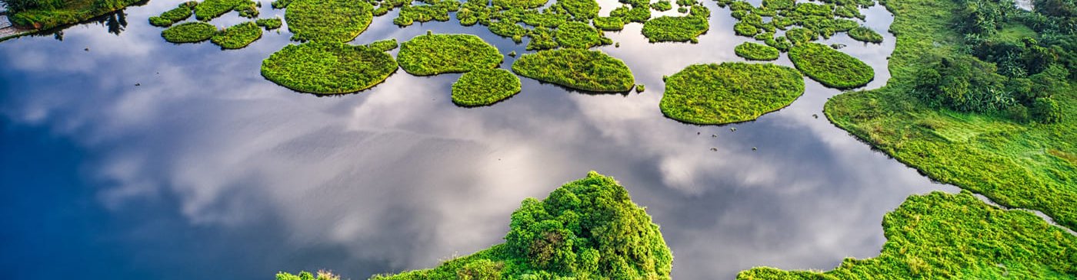
Метод "Фишбоун" (Рыбий скелет): что это такое, формы работы на уроке
В основе Фишбоуна - схематическая диаграмма в форме рыбьего скелета. В мире данная диаграмма широко известна под именем Ишикавы (Исикавы) - японского профессора, который и изобрел метод структурного анализа причинно - следственных связей. Схема Фишбоун представляет собой графическое изображение, позволяющее наглядно продемонстрировать определенные в процессе анализа причины конкретных событий, явлений, проблем и соответствующие выводы или результаты обсуждения.

Slide 3


Схемы Фишбоун дают возможность:
организовать работу участников в парах или группах;
развивать критическое мышление;
визуализировать взаимосвязи между причинами и следствиями; ранжировать факторы по степени их значимости.

Slide 4




Составление схемы «Фишбоун»
Схема Фишбоун может быть составлена заранее. С применением технических средств ее можно сделать в цвете. При их отсутствии используется обычный ватман либо ежедневный инструмент учителя - цветной мел.
По завершению ее заполнения вместе с ребятами можно изобразить фигуру вдоль скелета и загадать желание, чтобы золотая рыбка и в дальнейшем помогала решить любую жизненную проблему.
В зависимости от возрастной категории учащихся, желания и фантазии учителя схема может иметь горизонтальный или вертикальный вид.
Для младшего школьного возраста подойдет более естественная форма рыбы - горизонтальная.

Slide 5
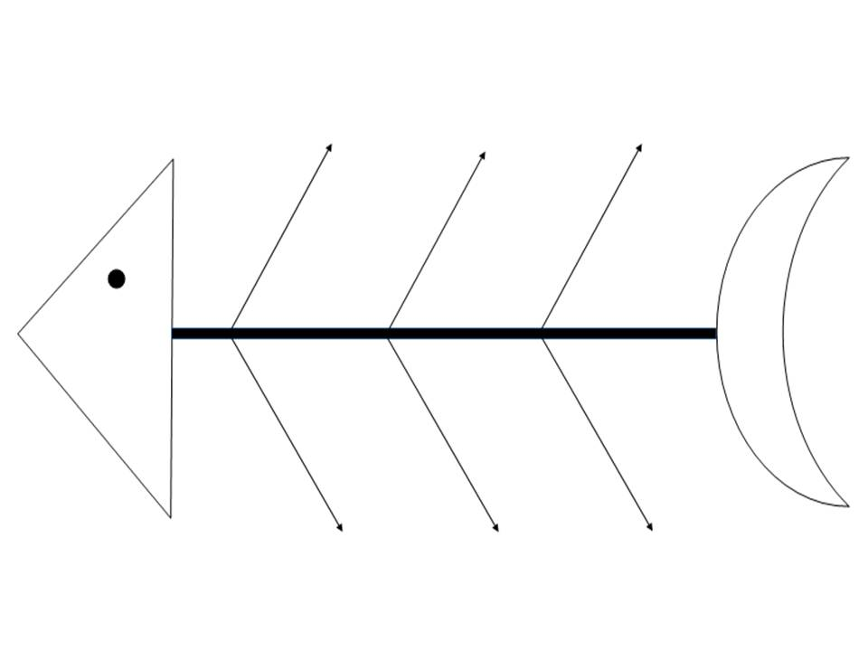
Схема включает в себя основные четыре блока, представленные в виде головы, хвоста, верхних и нижних косточек.
Верхние косточки (расположенные справа при вертикальной форме схемы или под углом 45 градусов сверху при горизонтальной) - на них фиксируются основные понятия темы, причины, которые привели к проблеме.
Голова - проблема,
вопрос, тема,
которые, подлежат анализу,
сравнению, обсуждению.
Хвост-ответ
на поставленный вопрос,
выводы,
обобщения.
Нижние косточки (изображаются напротив) - факты, подтверждающие наличие сформулированных причин, или суть понятий, указанных на схеме.

Slide 6
Процедура составления схемы
на листе провести горизонтальную стрелку через середину листа; дать название главной стрелке. Это главная (хребтовая) кость схемы
от главной кости нарисовать дополнительные «косточки» под углом 45 градусов, каждая из них посвящена одной проблеме или группе проблем, подписать каждую из «косточек»; добавить дополнительные «косточки»;
идеально, если разные части проблемы расположены так, что наиболее важная находится в голове рыбы.

Slide 7
Применение метода Фишбоун на уроках
Схема Фишбоун может быть использована:
в качестве отдельно применяемого методического приема для анализа какой-либо ситуации;
может выступать стратегией целого урока;
эффективнее всего ее применять во время урока обобщения и систематизации знаний, когда материал по теме уже пройден и необходимо, привести все изученные понятия в стройную систему, предусматривающую раскрытие и усвоение связей и отношений между ее элементами.

Slide 8
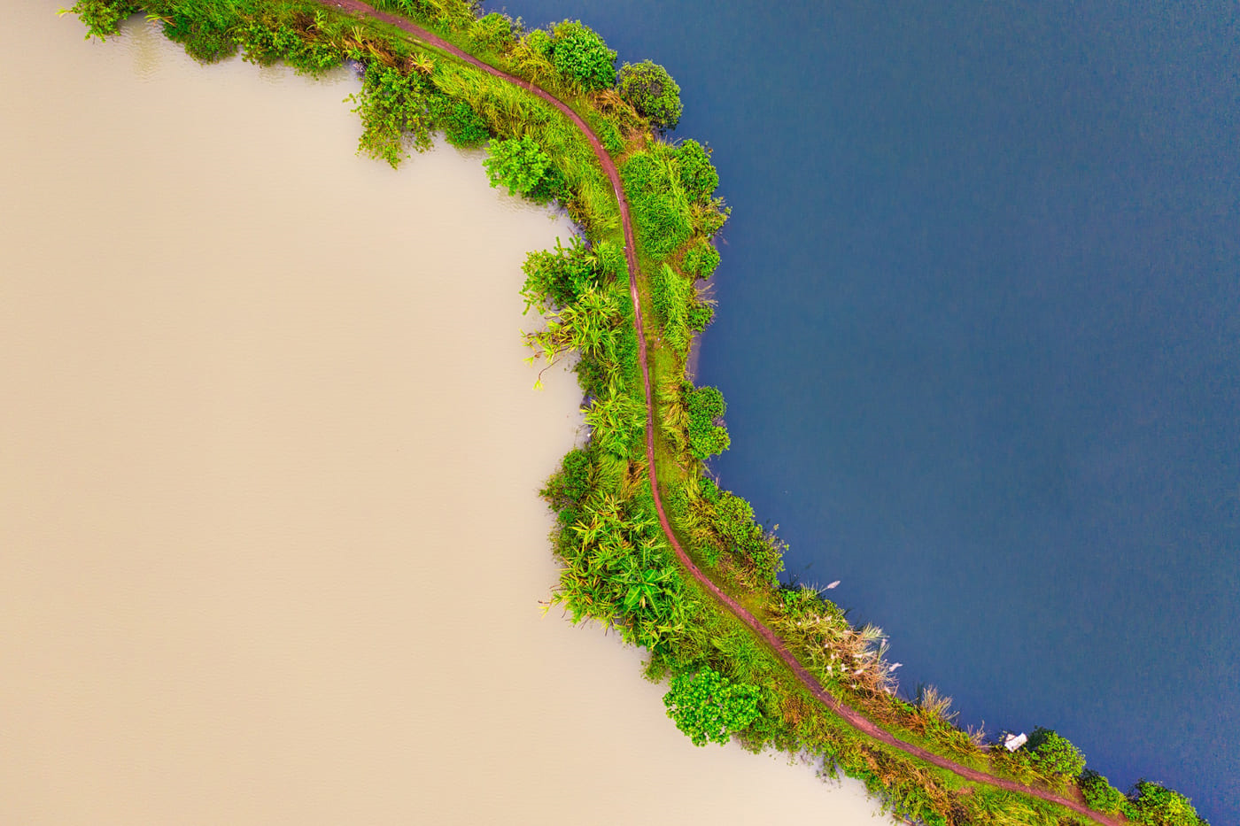
Формы работы на уроке
Фронтальная;
Индивидуальная.

Slide 9
В ходе урока учитель самостоятельно определяет действия - предлагает либо и далее исследовать проблему, либо попытаться определить ее решение. В итоге получается схема, она может служить опорой для рассказа содержания темы. Таким образом, благодаря "фишбоуну” мы получили опорный конспект, учились выделять события и их причины, делать краткие записи и работать в группе.

Slide 10
Примеры использования технологии Фишбоун в обучении
Данный прием я использовала на уроках географии по следующим темам:
«Западная Сибирь» для учащихся 9 класса;
«Проблема загрязнения окружающей среды» для учащихся 5 класса;
Так, например, доказывая роль экологии в жизни Человечества, я предложила применить технологию «Fishbone» для учащихся 5 класса. В «голове» помещается основная проблема – Причины загрязнения окружающей среды? Ребята выдвигают предположения, и все они мною записываются на доске. Набирается разнообразие причин и появляется повод узнать настоящие причины. Далее ребята с большой охотой листают страницы учебника, используют дополнительную информацию. Возникают суждения, споры, формируется точка зрения. В итоге получается схема, она может служить опорой для рассказа содержания темы. Еще одним привлекающим звеном стала полная свобода в оформлении схемы. Краски, цветные карандаши, ручки – использовался весь арсенал.
Таким образом, благодаря "фишбоуну” мы получили опорный конспект, учились выделять события и их причины, делать краткие записи и работать в группе. География, как никакой другой предмет, имеет возможности для раскрытия проблем. Результат нашей работы далее на слайдах.

Slide 11
Соколова Полина,
ученица 5 класса.
Воровцова Вероника,
ученица 5 класса.

Slide 12
Зеленская Полина,
ученица 5 класса.
Хруленко Виталий,
ученик 5 класса.

Slide 13
Чернышева Диана, ученица 5 класса.

Slide 14
Новиков Владимир, ученик 5 класса.

Slide 15
Как используются ресурсы Западной Сибири?
Урок географии в 9 классе.
Лапшинова Амалия,
ученица 9 класса.
Деревягин Андрей, ученик 9 класса.

Slide 16
Кадыров Азис,
ученик 9 класса.
Огурцова Анастасия,
ученица 9 класса.

Slide 17
Учащиеся, овладевающие стратегией «Fishbone», приобретают такие метапредметные компетенции как:
критическое мышление;
взаимодействие в группах;
планирование и осуществление исследовательской деятельности;
истолкование прочитанного и формулирование своей позиции, адекватное понимание текста;
осознанное чтение текстов вслух и про себя с извлечением необходимой информации.

Slide 18

Таким образом, использование технологии Фишбоун развивает умения учащихся работать в группах, анализировать текст, выделять основные события и искать их причины, обобщать и делать выводы. Основная цель метода - стимулировать творческое и развивать критическое мышление детей, что отвечает главной задаче сегодняшней школы. Сначала, когда дети узнали про новую технологию Фишбоун встретили её с особой осторожностью, но со временим стали работать с большим желаниям.

